Slide 1

‘면접 봐Dream’
Chatbot 제작 발표
Developer
면접스터디
팀명 : 면접스터디
조원 : 조윤재, 나창대, 김다연, 탁성대, 이현준, 고예진
Notes:
안녕하십니까 면접봐드림 챗봇 발표를 담당하게된 조윤재입니다.

Slide 2

CONTENTS
1
제작 배경
7
코드 설명
2
자료 수집
8
개발 Tool
3
서비스 흐름도
9
기대 효과
4
개발 과정
10
트러블 슈팅
5
화면 설계
11
개선 방안
6
모델 설명 및 논문 리뷰
12
시연
Notes:
저희 목차입니다

Slide 3

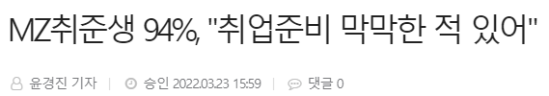
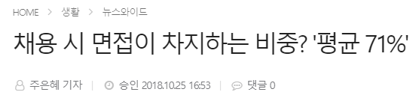
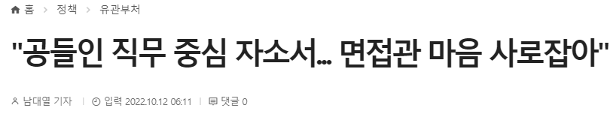
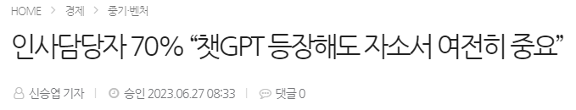
1. 제작 배경
✔ 배경
대다수 취업준비생들이 취업준비활동에 막막함을 느낌
채용 프로세스에서 면접 전형의 비중이 증가하는 추세
자기소개서 중심의 질문이 면접의 대부분을 차지
→ 면접에 대한 어려움을 해소할 수 있도록
자기소개서 기반의 면접 예상질문을 제공하여
취업준비생들의 구직활동을 지원하고자
Chatbot ‘면접 봐Dream’의 제작을 기획함.
5
off
Notes:
먼저 제작배경에 대해 설명드리겠습니다.
대다수의 ~~~~~~~
따라서 면접에 대한~~~~~

Slide 4

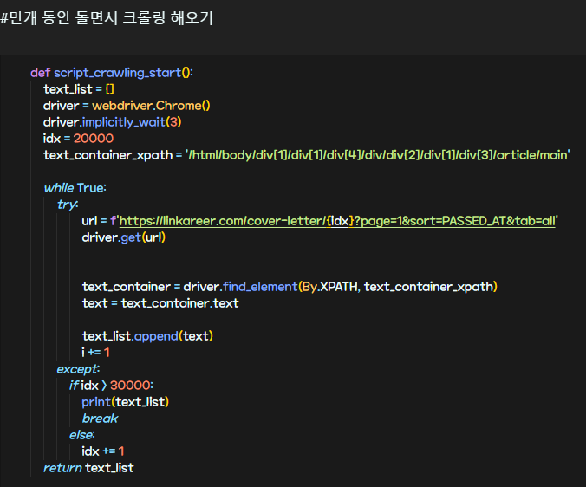
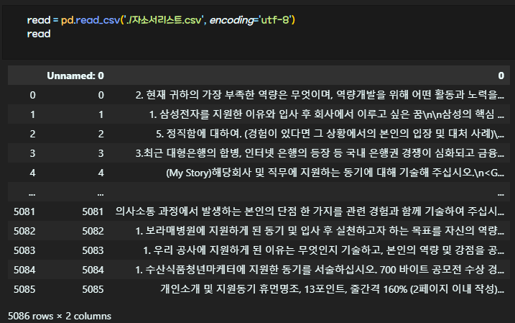


2. 자료 수집
✔ 자기소개서 데이터 수집
취업 관련 웹사이트 Crawling
csv 파일로 추출
5
off
수집한 자기소개서 수: 5,086개
Notes:
자료수집은 크게 두가지로 구분할 수 있습니다.
먼저 자기소개서 데이터의 수집을 어떻게 진행했는지에 대해 설명드리겠습니다.
먼저 잡코리아나 링커리어와 같은 취업 관련된 웹사이트에서 자기소개서 리스트를 전부 크롤링해오는 과정을 거쳐
Csv파일로 추출하는 작업을 진행했습니다.

Slide 5
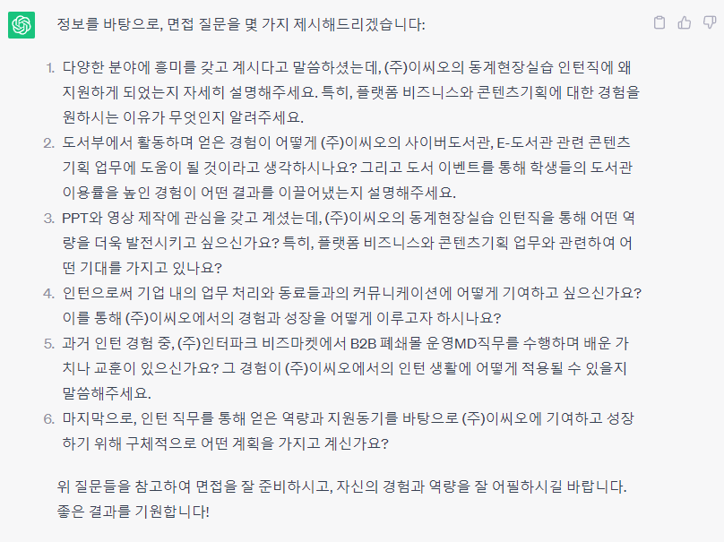
2. 자료 수집
✔ 면접질문 데이터 수집
GPT
GPT
Chatbot 학습에 필요한 면접질문 필요
GPT를 이용하여 자기소개서(독립변수)에 대한 면접질문(종속변수) 생성
수집한 자기소개서의 수와 유사한 정도의
질문 데이터를 생성 및 수집
5
off
Notes:
이어 면접질문과 같은 데이터는 따로 웹사이트에 게재되어있는 부분이 없었기 때문에
부득이하게 ai의 힘을 빌려 질문을 생성하고, 생성된 질문들을 자기소개서와 같이 수집하는 과정을 거쳤습니다.

Slide 6



3. 서비스 흐름도
5
사용자
서버
인공지능 모델
자기소개서 작성
데이터 전처리,
텍스트 토큰화
예측 질문 생성
질문 확인
질문 리스트 반환
* 사용 모델: KoGPT-2
https://huggingface.co/taeminlee/kogpt2
Pre-Trained 모델: KorQuad Question-Generation https://github.com/codertimo/
KorQuAD-Question-Generation
off
Notes:
서비스의 흐름에 대해 설명드리겠습니다. 먼저 사용자가 자기소개서를 작성하여 입력하면 서버에서 데이터를 전처리하여 텍스트를 토큰화하고
인공지능이 예측질문을 생성합니다.
이어 질문리스트를 반환하면 사용자가 바라보는 화면에 출력이 될 수 있도록합니다.

Slide 7
4. 개발 과정
과정 | Week 1 |  |  |  |  |  |  | Week 2 |  |  |  |  |  |  | Week 3
 | 7/17 | 18 | 19 | 20 | 21 | 22 | 23 | 24 | 25 | 26 | 27 | 28 | 29 | 30 | 31 | 8/1 | 2 | 3 | 4 | 5 | 6
계획 수립
Front-end / Back-end
자료 조사 및 Crawling
모델 구축 및 학습
검증 및 배포
5
off
Notes:
개발과정은 총 3주간의 기간동안 아래와 같이 진행되었습니다. 자료조사와 크롤링의 과정이 가장 중요하다보니 이 과정에서 많은 시간을 소비하게
되었고, 모델 구축 및 학습, 검증 및 배포 과정 또한 어느정도의 시간을 소요했습니다.

Slide 8
5. 화면 설계
✔ 주요 기능 설명
면접 예상질문 리스트 출력
대화형 모의면접 진행
기능 요약: 제출한 자기소개서 내용을 기반으로,
예상 면접질문을 사용자에게 보여줌
활용 방안: 면접 질문을 빠르게 제공받음과 동시에
면접에 대한 답변을 미리 준비할 수 있음
기능 요약: 자기소개서를 기반으로
예상 면접질문을 하나씩 랜덤으로 출력하고,
사용자는 대화형식으로 답변을 하나씩 작성
활용 방안: 임의로 출력되는 질문에 대한 답변을 실시간으로 작성할 수 있게 함으로써,
사용자가 면접관과 면접을 진행하는듯한
형태로 연습할 수 있음
5
off
Notes:
저희 프로그램의 주요 기능은 크게 면접 예상질문 리스트를 출력하는 기능, 대화형 모의면접을 진행할 수 있는 기능
두가지로 나눌수있습니다.
먼저 면접 예상질문 리스트를 출력하는 기능에 대해 설명드리겠습니다 (넘김)

Slide 9
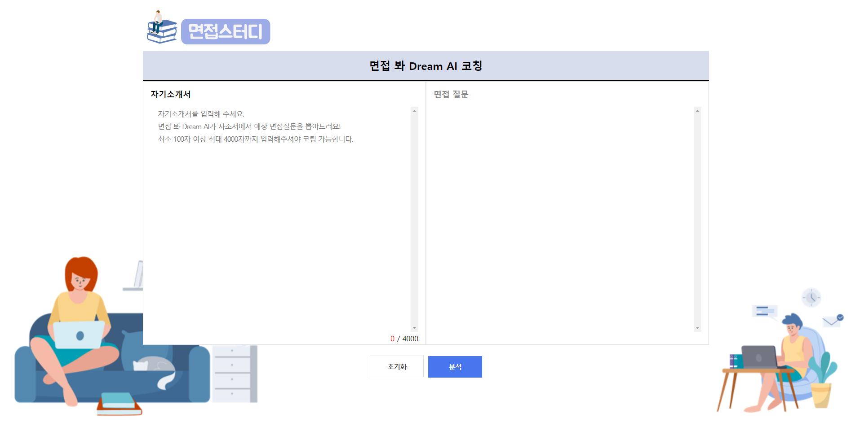
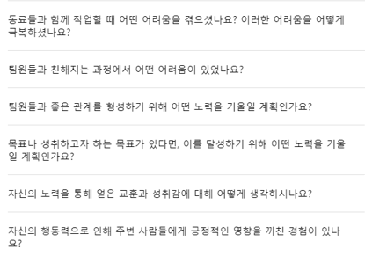

5. 화면 설계
✔ 기능1. 면접 예상질문 리스트 출력
- 좌측 창에 자기소개서 작성 후 분석 버튼을 클릭 시 우측 창에 면접 예상질문 리스트가 출력됨
5
텍스트 형식
자기소개서 입력 창
면접 예상 질문
리스트 출력
off
‘분석’버튼 클릭 시
면접 질문 생성
채팅 버튼 클릭 시
모의면접 진행
Notes:
화면과 같이 왼쪽에는 텍스트 형식의 자기소개서를 입력할 수 있는 창이 위치합니다.
자기소개서의 입력을 완료하고 아래 버튼을 클릭하면 오른쪽에는 면접예상질문의 리스트가 출력되는 창이 위치합니다.
그리고 다시 아래의 버튼을 누르면 모의면접을 진행할 수 있는 모달창이 생성됩니다.

Slide 10
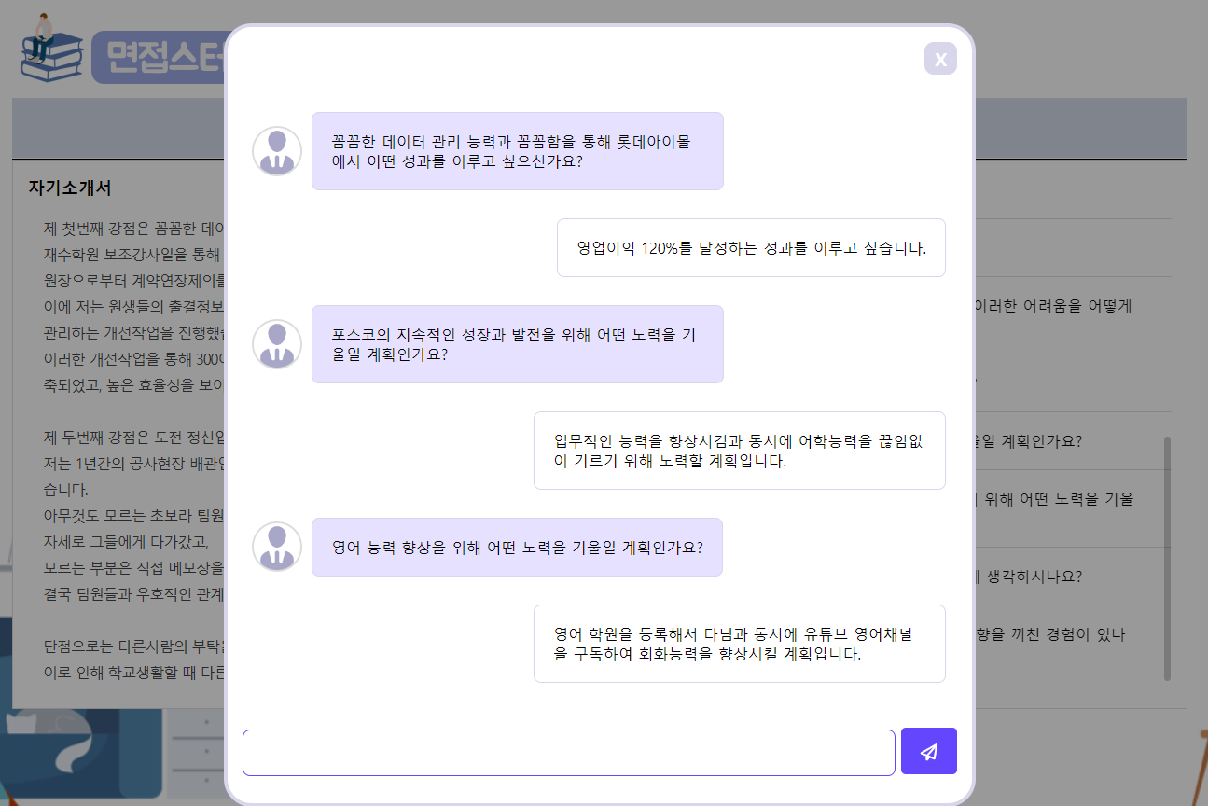
5. 화면 설계
✔ 기능2. 대화형 모의면접 진행
- 모의면접 모달창에서 대화형식으로 임의의 질문 및 꼬리 질문에 대한 답변을 작성
5
off
Notes:
모의면접을 진행할 수 있는 모달창입니다.
실제로 면접관과 대화할 수 있는 느낌이 들도록 대화형으로 구성을 했습니다.

Slide 11



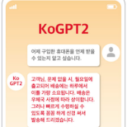


6. 모델 설명
5
KorQuAD-
Question-Generation
OpenAI/GPT-2
SKT-AI/KoGPT-2
면접 봐 Dream
프로젝트의 기반이 되는
학습 모델은
OpenAI GPT-2로,
2018년 GPT-1에 이어
2019년에 발표된
비지도학습 기반의
언어모델.
KoGPT-2는
GPT-2의 한국어 성능한계를 보완할 목적으로
SKT-AI에서 개발된
GPT-2의 한국어 버전 모델
KorQuAD-
Question-Generation은
HuggingFace에 배포된
KoGPT-2 모델을 기반으로
대규모 한국어 질의응답
데이터셋 KorQuAD v1.0을
사용하여 제작된 질문생성
(Question Generation)
모델
모델에 Pre-traine된 KorQuAD v1.0 데이터셋에
자체적으로 수집한
5,000여 개의 자기소개서, 면접질문의 데이터를
추가로 학습하여
해당 모델을
Fine-tuning하는
작업을 거침
off
https://github.com/openai/gpt-2
https://github.com/SKT-AI/KoGPT2/tree/ppl_eval
https://huggingface.co/taeminlee/kogpt2
https://github.com/codertimo/KorQuAD-Question-Generation
Notes:
프로젝트의 기반이 되는 모델들에 대해 설명드리겠습니다.
최초로 기반이 되는 모델은 OpenAI GPT2로, 2019년에 발표된 비지도학습 기반의 언어모델입니다.
이 GPT-2의 한국어 성능 한계를 보완할 목적으로 KoGPT-2가 개발이 되었고,
이 모델에 KorQuAD라는 대규모 데이터셋을 학습시킨 질문생성모델을 기반으로 저희가 추가로 면접질문과 자기소개서의 데이터를 학습하여 파인튜닝을 거친 모델을 메인으로 활용했습니다.

Slide 12
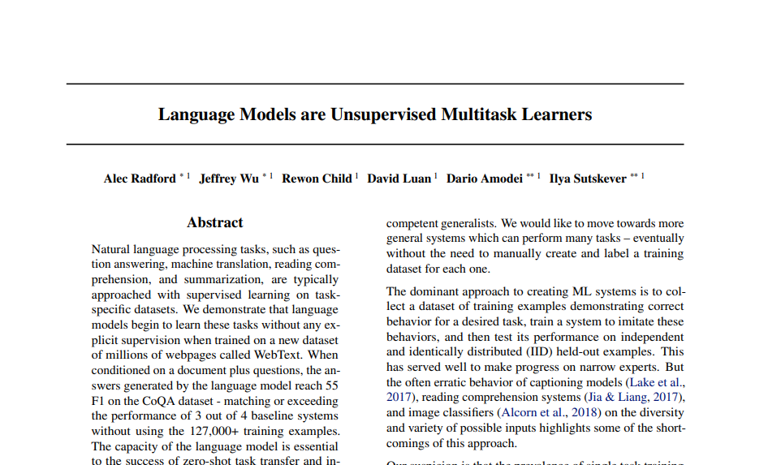
6. GPT-2 논문 리뷰
1. 정보
1. 논문 제목
OpenAI GPT-2 - Language Models are Unsupervised Multitask Learners
2. 논문 게재 일자
2019-05-16(v1)
3. 저자
OpenAI 연구진 (Alec Radford, Jeffrey Wu, Rewon Child, David Luan, Dario Amodei, Ilya Sutskever 등)
4. Published journal
arXiv(아카시브) 🡪 물리학, 수학, 컴퓨터 과학 등의 분야에서 선행 연구를 공유하고 논문을 업로드하는 서비스를 제공하는 웹 사이트
Notes:
이 부분은 저희 팀이 2019년에 발표한 GPT-2 모델에 대한 논문을 읽으며 리뷰한 부분입니다. 영어논문이라 읽기가 쉽지는 않았지만 최대한 이해하려고 노력했습니다.

Slide 13
6. GPT-2 논문 리뷰
2. 소개
1. 배경
2. 목적
연구 동향 : 현재 기계학습체계를 개발하는 주된 방법은 목표 과제에 맞는 데이터셋을 찾아서, 이를 학습/검증 단계로 나누어 학습 후 성능을 측정하는 방법
문제점 : - 위의 방법으로 개발된 모델들은 불안정하며 좁은 범위의 문제에서만 뛰어난 능력을 발휘하고, 범용적인 이해를 필요로 하는 독해나 이미지 분류시스템의 문제에서는 성능이 떨어짐. - 많은 연구가 단일 영역의 데이터셋과 단일 과제에만 맞춘 학습에만 치중되어있음
연구 필요성 : - 다중작업 학습(Multitask learning)은 일반 성능을 높이는 유망한 방법이지만 아직 초기 연구 단계임 - 다중작업 학습을 위해서는 일반화를 위해 수십~
수백만개의 많은 샘플이 필요 - 성능이 높은 언어처리모델은 pre-training과
fine-tuning의 결합으로 만들어짐
연구 방향 :
- 비지도 학습을 이용하여 다중작업 학습에서
높은 성능을 발휘하는 언어 모델이 필요
Notes:
GPT-2 모델이 개발된 배경과 개발목적입니다. 많은 연구가 단일영역에 치중되어있고 다중작업학습에 대해서는 취약한 성능을 보였습니다.
이에 비지도학습을 이용해서 다중작업학습에서 높은 성능을 발휘하는 언어모델이 필요하게 되었습니다.

Slide 14
6. GPT-2 논문 리뷰
2. 소개
3. 주요 용어 정의
Zero-shot :
기계 학습 모델에서 특정 작업을 학습하지 않고도 해당
작업에 대해 일반화하여 수행하는 능력을 의미함. 다국
어 데이터를 기반으로 학습한 후 레이블이 없는 언어로
도 번역/이해를 수행할 수 있는 경우가 해당됨.
Zero-shot task transfer : - 기계 학습에서 하나의 학습된 모델을 다른 관련 작업에 전이(transfer)하여 사용하는 기법. - 특정 작업에 대해 새로운 데이터셋을 수집하고 모델을 재학습하는 번거로운 과정을 생략할 수 있어 효율적임.
다중 작업 학습(Multitask learning) :
기존의 단일작업 학습은 1개의 모델을 1개의 작업에만
특화하여 학습시키는 반면, 다중작업 학습은 여러 작업
에 대한 정보를 모델에 공유하여 모델의 일반화 능력과
학습 효율성을 개선.
Downstream task: - 자연어 처리 분야에서 사전 학습된 언어 모델을 특정 실제 작업에 적용하는 것. - main task와 하위 작업들로 구성되는데 예를 들어,
‘감정분석’이라는 main task와 ‘문장레벨 감성분석’ 등
여러가지의 하위 작업들로 구성될 수 있음.
Notes:
이 부분은 논문에서 자주 등장하는 중요한 용어에 대한 부분을 정리했습니다.
Zero shot은~~~~~~~

Slide 15
6. GPT-2 논문 리뷰
3. 접근
1. Training Dataset
데이터 수집 방법 : - 단순 크롤링이 아닌, 고품질의 데이터를 얻는 방법을 사용 - 사람에 의해 필터링된 글만을 사용 Reddit에서 3karma 이상을 받은 글에 포함된 외부링크의 글 등 - 2017/12 이후의 문서, 위키피디아 문서, 중복 문서의 제거 등 전처리 과정을 거쳐 800만 개의 문서, 40GB의 텍스트 확보
데이터 수집에 사용한 알고리즘 : - Dragnet 웹페이지에서 본문(content)을 추출하기 위해 개발된 알고리즘 - Newspaper 내용 추출기
수집된 데이터셋의 이름은 WebText로 명명
Notes:
따라서 사람에 의해 필터링된 데이터를 알고리즘을 이용해 개발과 관련된 데이터셋을 수집하였고, 수집된 데이터셋의 이름은 WebText로 명명했습니다.

Slide 16
6. GPT-2 논문 리뷰
3. 접근
2. Input Representation
GPT-2 모델의 입력 데이터 형식: - 텍스트 데이터를 BPE Tokenizer를 통해 Byte 단위로 분리하여 인코딩한 후 입력으로 사용. - 단어수준 LM의 ‘경험’과 문자수준 LM의 ‘일반성’이라는 장점을 결합함. - 어떤 Unicode 문자열에서나 확률을 부여할 수 있음.
→ 전처리, 토큰화, vocab의 크기 등과 관련없이 어떤 데이터셋에서도 LM의 사용이 가능.
Tokenizer: Subword 단위로 분리하는 BPE Tokenizer 사용 - 자주 출현하는 단어수준 입력과 자주 출현하지 않는 글자수준 입력에 대한 symbol sequence들을
적절히 조합하여 새로운 입력을 생성하는 과정을 의미.
Notes:
입력에 대한 표현은 텍스트 데이터를 BPE Tokenizer로 분리하여 unicode로 인코딩한 후 사용하였습니다.

Slide 17
6. GPT-2 논문 리뷰
3. 접근
3. Model
모델 구조: - Transformer가 기본 구조이며, GPT-1 모델 구조와 유사함.
GPT-1 모델과의 차이점: 1) Layer 정규화를 각 sub-block의 입력으로 옮김 GPT-2 모델은 sub-block이라 불리는 작은 모듈을 여러 번 쌓아올린 구조. 🡪 각 Layer의 입력 데이터에 대해 평균과 표준편차를 계산하여 정규화를 수행함으로써 입력 데이터의 분포가 안정화되고, 학습이 더 잘 진행되며, gradient 소실 및 폭주 문제를 완화하는데 도움이 됨. 2) 추가적인 Layer 정규화는 Self-Attention 레이어 이후에 적용됨. 🡪 각 단어 간의 상호작용이 더 잘 이루어지게하고, 전체 모델의 학습과 성능을 개선하는데 도움을 줌. 3) Vocab의 크기가 50,257개로 확장됨. 4) 입력으로 주어지는 context size에 대한 token의 수가 512~1024개로, batch size가 512로 증가함.
Notes:
모델의 구조는 Transformer가 기본 구조이고 2018년에 발표된 GPT-1의 모델 구조와 유사합니다. 그러나 차이점으로는 layer 정규화를 각 sub block의 입력으로 옮겼다는 점과,
추가적인 layer의 정규화가 self-attention 레이어의 이후에 이어졌다는 점이 있습니다.

Slide 18
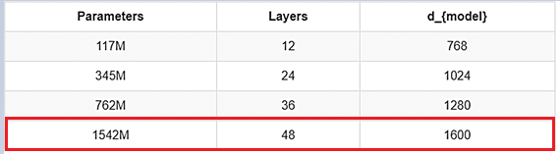
6. GPT-2 논문 리뷰
4. 실험 설계 및 결과
1. 설계
모델 설계: 크기가 각각 다른 4개의 모델을 만듦
학습/검증 데이터 분할: WebText 데이터의 5%를 held-out 샘플(validation 샘플)로 분리 → 적절한 learning rate를 찾아가며 조정
평가 방법: - WebText 언어모델에 따른 dataset의 로그확률을 계산하는 방식으로 통일
= GPT-1
= BERT
= GPT-2
Notes:
실험을 위해 크기가 다른 4개의 모델이 사용되었습니다. 가장 큰 용량의 모델이 GPT-2입니다.

Slide 19
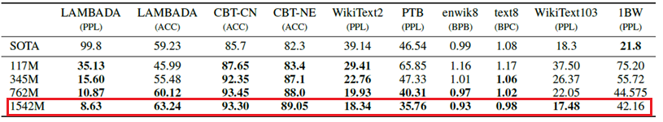
6. GPT-2 논문 리뷰
4. 실험 설계 및 결과
2. 평가 결과
평가 데이터: 8종의 LM benchmark를 사용
LM benchmark: 언어 모델의 성능을 평가하기 위한 여러 개의 텍스트 데이터셋
미세조정 없이
zero-shot 환경 아래
8개 中 7개 benchmark에서
SOTA 성능 달성
LM benchmark | 특징
LAMBADA | 텍스트의 장거리 의존성 평가
Children’s Book Test | 품사에 따른 LM의 성능 측정
WikiText2 | 위키피디아에서 추출한 텍스트 데이터셋
PTB | Penn Treebank에서 추출한 텍스트 데이터로 구성된 데이터셋
enwik8 | 2008년 기준으로 영어 위키피디아의 많은 부분을 텍스트로 포함하며, 데이터 크기가 매우 큼
text8 | 영어 위키피디아의 일부 텍스트 데이터로 구성
WikiText103 | 위키피디아에서 추출한 텍스트 데이터셋으로, WikiText2보다 규모가 더 큼
IBW | 잘못된 텍스트에 대해 모델이 올바른 텍스트를 구분하는 능력을 평가하는데 사용됨
Notes:
8종의 LM의 성능을 측정하기 위한 benchmark를 이용하여 실험을 진행하였고, 8종 중 IBW를 제외한 7종의 benchmark에서 가장 뛰어난 성능을 보인다는 것을 확인할 수 있었습니다.

Slide 20
6. GPT-2 논문 리뷰
4. 실험 설계 및 결과
2. 평가 결과
자연어처리 작업기준
자연어처리 작업(Task) | 데이터셋 특징 | 평가 결과
Reading Comprehension (독해) | 독해능력과 대화에 기반한 답변능력 평가 | 지도학습 없이도 F1 score 55점을 달성. (SOTA인 BERT는 F1 score 89점)
Summerization (요약) | 요약능력을 평가하기 위해 CNN과 Daily Mail 데이터셋을 사용 | 특정 조건(TL; DR)을 추가했을 경우, 추가하지 않았을 때보다 평균 6.4점 향상
Translation (번역) | 다른 언어로 번역하는 방법을 학습했는지 테스트 | 11.5 BLEU의 고성능을 달성.(SOTA Model은 33.5 BLEU) BLEU: 기계 번역 결과와 사람이 번역한 결과의 유사도를 비교하여 번역에 대한 성능을 측정하는 방법
Question Answering (질의응답) | 질문에 올바른 답변을 생성하는 빈도를 평가 | "정확일치(Exact Match)" 메트릭으로 평가 시 4.1%, 가장 확신하는 1%의 질문에는 63.1%의 정확도를 가짐.
Notes:
자연어처리 작업기준에 관련해서는 독해, 요약부분에서 두드러지는 성과를 보였으나, 번역, 질의응답부분에서는 아직 성능에 있어 미진한 부분을 보였습니다.

Slide 21
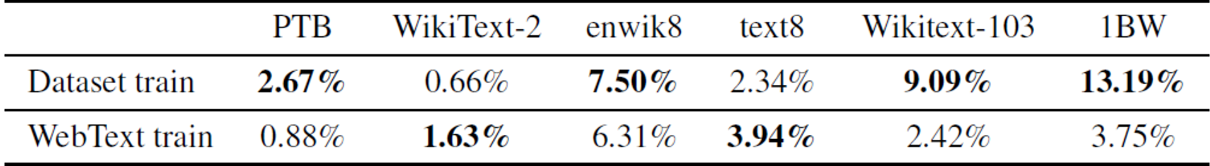
6. GPT-2 논문 리뷰
4. 실험 설계 및 결과
2. 평가 결과
모델의 일반화 능력과 과적합 여부 평가(Generalization vs Memorization) - 평가 배경: 1) 최근 연구에 따르면 일반적인 이미지 데이터셋에는 train과 test셋에서 많은 양의 중복된 이미지가 포함되어 과적합을 유발함. 2) 데이터 세트의 크기가 증가함에 따라 이 문제의 가능성이 높아져 WebText에서도 유사한 현상이 발생할 수 있음. 3) 따라서 학습 데이터에 얼마나 많은 테스트 데이터가 나타나는지 분석하는 것이 중요함. - 평가 방법: 블룸 필터를 사용하여 주어진 데이터셋에서 WebText 학습 데이터셋에 있는 8-gram의 백분율을 계산 - 평가 결과: WebText 학습 데이터셋에서 일반적인 LM 데이터셋의 test set은 1~6%의 중복을 가짐. 타 데이터셋에서는 평균적으로 3.2%의 중복을 가짐.
- 개선 방법: train/validation 데이터를 분할하는 동안 n-gram 중복 기반 중복 제거를 사용하는 것이 좋음.
Notes:
주의할만한 점은 대용량의 데이터셋에는 중복된 데이터가 존재할 가능성이 있다는 것입니다. 실제로 WebText 데이터셋에서는 1~6%의 중복데이터를 가지는 것을 볼 수 있었습니다.
개선방법으로는 n-gram 중복기반에 따른 제거를 사용할 수 있습니다.

Slide 22
6. GPT-2 논문 리뷰
5. 토론 및 결론
1. 토론
비지도 학습은 연구의 가능성이 큰 분야임.
GPT-2 모델의 zero-shot 학습 성능은 독해에서는 좋은 모습을 보이나, 질의응답과 번역 등의 작업들에서는
충분한 용량을 갖추지 않는 한 기본적인 성능의 기준에 미달함.
3) zero-shot 성능 또한 잠재력이 크지만, fine-tuning 없이는 여전히 불명확한 성능을 가짐.
4) 추가적으로 decaNLP와 GLUE와 같은 벤치마크에서 미세 조정을 연구할 계획이 있음.
2. 결론
GPT-2는 실험 내 8개의 언어 모델링 데이터셋 중 7개에서 목표를 달성.
크고 다양한 데이터셋에서 대규모 언어 모델을 훈련시킨다면 다양한 도메인과 데이터셋에서 원활한 업무의 수행이 가능함.
수많은 말뭉치를 포함하면서 Pre-trained된 고용량의 모델이 비지도적으로 작업수행을 학습한다는 것을 확인할 수 있었음.
Notes:
이 부분들은 논문에서 토론과 결론을 낸 부분입니다.
(결론만 읽기)

Slide 23
6. GPT-2 논문 리뷰
5. 토론 및 결론
3. 느낀점
자연어 처리 모델을 평가하는 다양한 방법 및 관련된 데이터셋들에 대해 자세히 알 수 있는 기회가 되었음.
GPT2 모델을 기반으로 fine-tuning한 모델들을 참고하여 구현하면서 왜 뉴스기사의 형식으로 나오는 예측 결과들이
존재했는지와 학습 데이터가 왜 Unicode의 형식이었는지를 알 수 있었음. 3) GPT-2 모델은 추가적으로 연구가 필요함을 결론에서 확인할 수 있었는데,
현재 시점에서 더 좋은 성능인 ‘GPT-4’ 모델의 Technical Report도 분석해서 비교해보는것 또한 효과적이라고 느낌.
Notes:
추가로 저희가 논문을 읽고 느낀점을 작성해보았습니다.
(읽기)
다음으로 팀원 이현준이 이어서 발표를 진행하겠습니다.

Slide 24
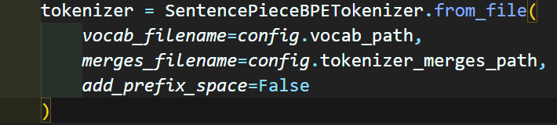
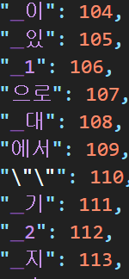
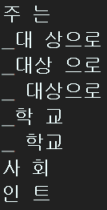
7. 코드 분석
✔ 토크나이징
(SentencePieceBPETokenizer)
vocab.json
merges.txt
5
SentencePiece
• 비지도학습을 위하여 Subword로 분리
• vocab.json 파일 기반으로 분리
BPE
• 분리된 Subword를 결합
• merges.txt 파일 기반으로 결합
off
Notes:
- 26 이어서 발표를 맡게 된 이현준입니다. 먼저 코드 분석부터 발표를 시작하겠습니다. 먼저 모델에 입력값을 넣기전 토크나이징을 설명 드리겠습니다. 저희는 GPT2 모델에서 사용되는 SentecePieceBPE토크나이저를 사용하였습니다. 여기서 SentecePieceBPE토크나이저란 SentecePiece와 BPE를 결합하여 사용하는 토크나이저인데요. 센텐스 피스는 비지도 학습에서 서브워드를 더 세세하게 분리하는데 사용되며 센텐스 피스 자체에는 서브워드를 결합하는 기능이 없기에 BPE를 활용하여 서브워드 결합을 하게 됩니다. 이때 저희는 미리 정의되어있는 vocab파일과 merges파일을 기반으로 하여 서브워드를 분리하고 결합을 합니다.

Slide 25
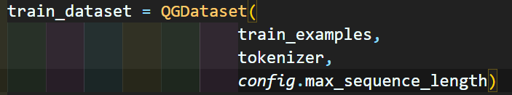
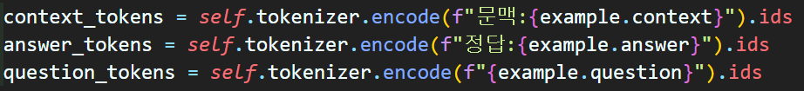
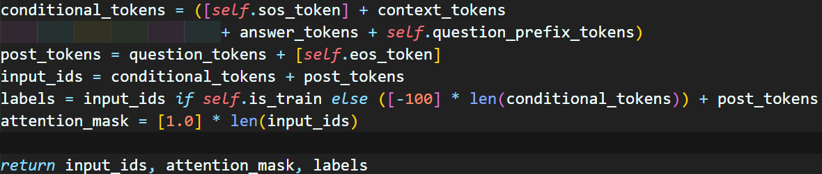
7. 코드 분석
✔ 데이터셋
• DataSet을 상속받아 클래스를 선언
• context와 answer, question을 각각 토큰화
• 토큰화한 값을 하나로 연결
• question을 제외하고는 label에서 무시하기위해
-100으로 세팅
• 문장 전체에 어텐션을 적용하기 위해 1로 세팅
5
off
Notes:
- 27 다음은 데이터셋입니다. 면접봐Dream 모델의 데이터셋 클래스입니다. torch의 dataset클래스를 상속받아 사용 메서드를 정의하였는데요. 그중 핵심이 되는 코드를 설명 드리겠습니다. 면접봐드림의 모델은 앞서 조윤재 팀장이 설명한 GPT2모델이 기반이된 모델이기에 비지도 학습을 하게 되는것을 유의하고 봐주시길 바랍니다. 먼저 입력받은 3개의 프로퍼티를 각각 토큰화를 한 후 아이디 값으로 저장을 하고 이값들을 하나의 리스트로 연결하여 모델 input으로 만듭니다. label은 question을 제외하고 모두 -100으로 설정하여 question을 제외한 값들을 무시합니다. 어텐션 마스크는 문장 전체에 어텐션을 적용하기 위해 1로 세팅합니다.

Slide 26
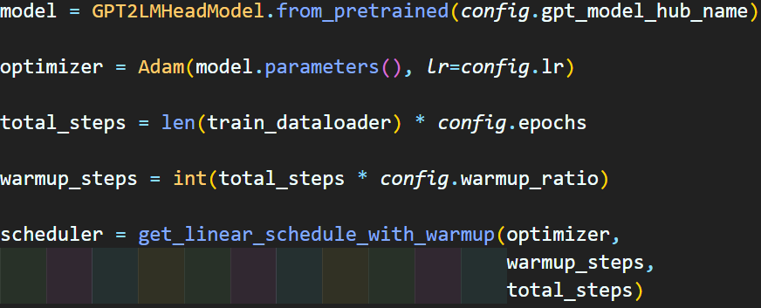
7. 코드 분석
✔ 모델 세팅
• 모델은 GPT2기반 모델을 사용
• optimizer는 Adam을 사용
• get_linear_schedule_with_warmup()을 사용하여
학습률을 점점 증가
5
off
Notes:
- 28 다음은 모델 세팅입니다. 모델을 GPT2기반 모델에서 한국어 지원을 하는 KoGPT2를 가져와 사용하였습니다. optimizer는 Adam을 사용하였으며 겟 리니어 스케줄 위드 웜업을 사용하였습니다. 이 스케줄러는 초반 학습률을 낮추고 단계별로 학습률을 증가 시킬켜 초기 불안정한 학습을 예방 할 수 있습니다.

Slide 27
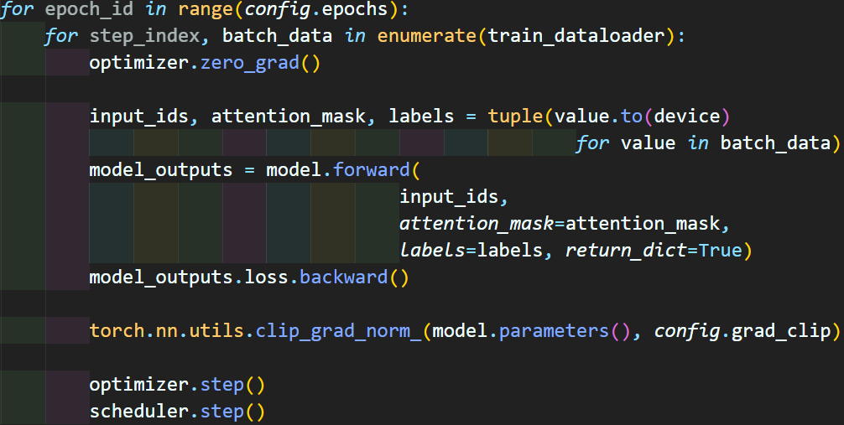
7. 코드 분석
✔ 모델 학습
• dataloader를 parameter별로 나누어 입력
• clip_grad_norm_()을 이용하여 gradient 폭주 예방
5
off
Notes:
모델 학습입니다. dataloader를 input, 어텐션마스크 라벨로 나누어 입력하여 모델에 학습시킵니다. 이때 clip_grad_norm_()은 gradient의 노름을 제한하여 gradient폭주를 예방할 수 있습니다.

Slide 28
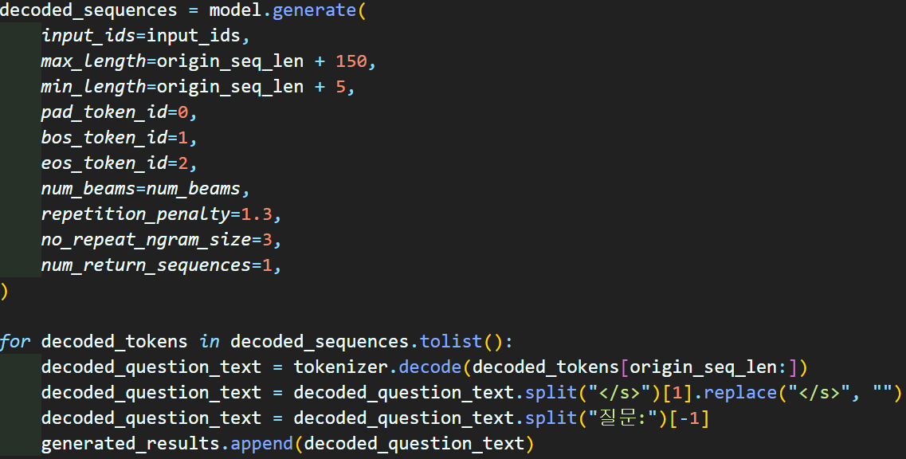
7. 코드 분석
✔ 예측
• generate를 이용하여 입력값을 넣고 시퀀스를 반환
• 반환 받은 값에서 question에 해당하는 문자열만 슬라이싱
5
off
Notes:
- 30 마지막으로 실제 예측코드입니다. 모델에 generate를 이용하여 예측값을 받고 반환받은 값에서 question에 해당하는 문자열만 슬라이싱을 합니다.

Slide 29


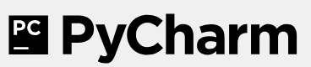









8. 개발 Tool
5
off
Frontend
AI & Backend
Tool
Notes:
- 31 다음은 개발 툴입니다. 화면에 보이는것과 같으며 대표적으로 파이썬 기반으로 백단과 모델을 구축을 하였습니다.

Slide 30
9. 기대 효과
✔ 기대효과 1. 면접에 대한 취업준비생 부담완화
- 모의 면접 기능을 통해 지원자의 면접에 대한 압박과 부담감을 일정 부분 해소할 수 있음
5
✔ 기대효과 2. 기업 HR팀의 채용 프로세싱 개선 가능
- 면접 질문을 생성하는 과정에서 필요한 자기소개서의 구조화 과정을 AI가 대신 해줌으로써 빠르게 면접 질문을 추출할 수 있으며, 이를 활용하여 기업 HR팀에서 지원자의 채용 프로세싱의 개선이 가능
off
✔ 기대효과 3. 다양한 사회활동에 응용 가능
- 기업에 취업하기 희망하는 지원자 이외에도, 아르바이트생 및 대학원생 선발 과정 등 다양한 인적자원의 선발 과정에 응용할 수 있음.
Notes:
기대효과입니다. 저희 면접봐드림을 사용하시면 모의 면접을 통해 취업준비생의 면접 부답감을 일정 부분 해해소 할 수 있으며 면접 질문을 자기소개서 기반으로 AI가 대신 해줌으로써 HR팀의 채용 프로세싱의 개선이 가능합니다. 마지막으로 기업 취업 뿐만이 아닌 아르바이트, 대학원 선발과정같은 다양한 사회 활동에서도 응용할 수 있습니다.

Slide 31
시연

Slide 32
10. 트러블 슈팅
문제점
해결 방안
데이터셋 KorQuAD v1.0으로만 Pre-trained된 학습 모델을 기반으로 자기소개서를
입력하였을 경우,
KorQuAD 데이터셋 자체적으로
Pre-trained된 결과물(뉴스기사, 위키백과)이
출력되어 정확한 면접질문이 생성되지 않음.
KorQuAD v1.0 데이터셋에
5,000여 개의 자기소개서-면접질문
데이터를 확보한 후
모델에 추가로 학습시켜
어느정도의 구현이 가능한 성능으로
향상시킴
5
off
Notes:
트러블슈팅입니다. 저희가 프로젝트를 진행하던중 사전학습되어 있는 모델을 사용하다보니 저희 데이터로 추가 학습을 하여도 면접 질문이 생성 되지 않았습니다. 이를 해결하기 위해 저희는 5000여 개의 데이터를 확보하여 추가학습을 하였으며 그로인해 면접 질문을 구현 가능한 성능으로 향상 되었습니다.

Slide 33
11. 개선 방안
한계점
개선 방안
원활한 면접질문의 생성에 필요한
입력될 자기소개서의 문맥 고려 필요
2. 자기소개서와 그에 대한 면접질문의
수집에 대한 한계
3. 자기소개서 입력 시 맞춤형/대화형에
대한 고성능 질문 생성의 한계
현재 보유량보다 더 많은 데이터를 확보하여 학습 모델의 성능 향상이 필요
→ 추가적인 자기소개서 및 면접질문의
Crawling이 가능한 취업플랫폼의 집중 검색
(네이버 취업카페, 자소설닷컴 등)
프로젝트의 기반 모델은 GPT-2 모델(2019)
최근 시점의 모델인 GPT-4(2023)와
성능의 격차가 있을 것이라 예상함
→ 최근 시점의 모델을 활용하는 방안 모색
5
off

Slide 34
담당 업무 및 소감
고예진 (데이터 수집 및 전처리, 학습모델 분석)
자소서는 사생활, 개인정보가 속한 구하기 힘든 데이터였습니다. 그래서 수작업이 많이 필요한 작업이였지만 데이터에 비해 생각 이상으로 좋게 나와 만족스러웠고 학습 시킨 모델이 면접때 많이하는 꼬리질문이나, 회사마다 주관적인 질문같이 심화적인 것 까지 하기엔 어려운 상황이라 아쉬움이 조금 남았지만 생각 이상으로 좋게 나와 만족스러웠습니다.
김다연 (Client HTML/CSS 기능 구현, 학습모델 분석 및 조정)
자연어 처리 분야가 정말 어렵게만 느껴졌는데, 프로젝트를 진행하면서 모델을 직접 찾아보고 적용하는 과정을 통해 많이 배울 수 있었습니다. 특히 팀원분들이 각각 맡은 부분에 대해 자세히 공유하고 설명해주신 덕분에 제가 맡은 부분 이외의 부분들도 이해할 수 있어서 좋았습니다.
나창대 (데이터 수집 및 전처리, 학습모델 구축 및 조정)
자소서를 입력 받고 그에 대한 질문을 생성해주는 일을 쉽게 생각하고 처음에 시작 하였으나, 생각보다 고려사항이 많이 존재 하였고 글의 문맥, 흐름을 컴퓨터에 학습 시키는것에 대해서 아직도 고민중이며, 방법을 찾아 내지 못한것에 대해 아쉬움을 느꼈습니다.
이현준 (Client HTML/CSS 기능 구현, 학습모델 구축 및 조정)
AI분야 처음 접해보아 코드를 분석하고 구현하는 것에 많은 어려움이 있었습니다. 하지만 팀원들과 함께 공부하고 정보를 공유하며 프로젝트를 진행한 덕분에 딥러닝과 자연어처리를 많이 이해 할 수 있었습니다.
조윤재 (데이터 수집 및 전처리, 학습모델 분석, Server 배포 작업)
처음으로 맡은 프로젝트 팀장이었는데, 부족한 부분이 많았음에도 끝까지 도와준 나머지 5명의 팀원들에게 너무 감사하다는 말을 하고싶습니다. ‘챗봇’이라는 개념에 대해 막연히만 알고있었는데 이번 프로젝트를 통해 어느정도 챗봇에 대해 알 수 있는 시간을 가졌습니다.
탁성대 (Server 기능 구현, Client-Server 연결 구현, 학습모델 조정)
모든 팀원들이 이렇게 열심히 해주었던 팀이 앞으로도 있을까? 생각이 들정도로 너무 열심히 해주시고 어떤 문제가 발생하였을때 모두가 다 관심을 가지고 의견을 나누고 해결해 나아가는 과정이 너무 즐거웠습니다. 데이터를 수집 하면서 막혔던 부분을 해결하며 이걸 완성할 수 있을지에 대해서도 의문이었는데 모두가 다 너무 열심히 해주셔서 예상보다 훨씬 더 훌륭한 결과를 맺을수 있어 저희 팀원들에게 너무 감사드립니다.
5
off

Slide 35
감사합니다!

